Slide 1
স্বাগতম

Slide 2
পরিচিতি
শিক্ষক
মো:আলমগীর হোসাইন
প্রভাষক (উৎপাদন ব্যবস্থাপানা ও বিপণন)
সোনারগাঁ জি. আর. ইনস্টিটিউশন
সোনারগাঁও, নারায়নগঞ্জ।
Email- ah2966004@gmail.com
পাঠ
শ্রেণি – একাদশ
বিষয় - উৎপাদন ব্যবস্থাপানা ও বিপণন
পত্র - প্রথম
অধ্যায় – দুই ( উৎপাদনের উপকরণ)
সময়ঃ ৫০ মিনিট

Slide 3
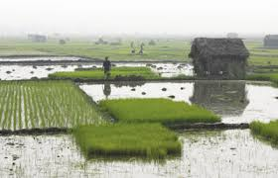
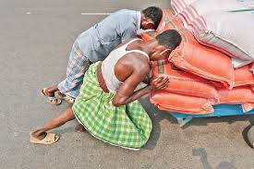
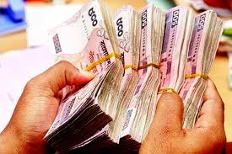
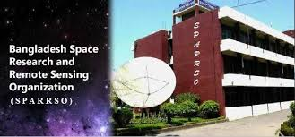
নিচের ছবিগুলো লক্ষ্য করি

Slide 4
উৎপাদনের উপকরণ

Slide 5
পাঠ শেষে শিক্ষাথীরা
উৎপাদনের উপকরন ধারনা ব্যাখ্যা করতে পারবে;
উৎপাদনের উপাদান সমূহ ব্যাখ্যা করতে পারবে;
উৎপাদনের উপকরন সমূহের তুলনামূলক গূরুত্ব বিশ্লেষণ করতে পারবে।

Slide 6
উৎপাদনের উপকরণ
যে সকল উপাদান ব্যবহারের মাধ্যমে মানুষের ব্যবহার উপযোগী পণ্য তৈরি করা হয় তাকে উৎপাদণের উপকরণ বলে।

Slide 7
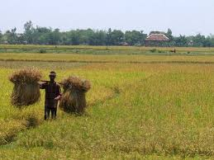
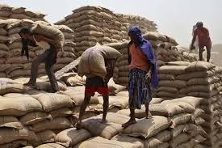
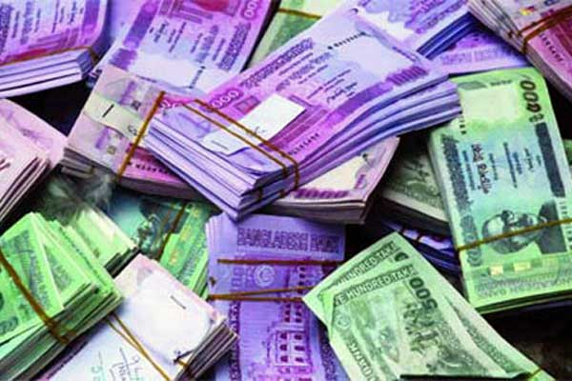
উৎপাদনের উপকরন সূমহঃ
ভূমি
শ্রম
শ্রম
.৩।মূলধন
মূলধণ
সংগঠন

Slide 8
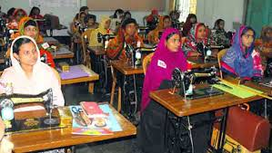
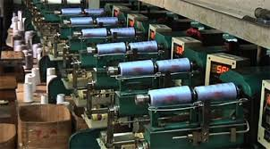
উৎপাদনের উপকরন সুমহের তুলনামূলক গূরুত্বঃ
ভূমি
*শ্রম
* মূলধণ
*সংগঠণ

Slide 9
সবাইকে ধন্যবাদ।

